Slide 1
第四章 多组分系统热力学
§4-1多组分系统
§4-2拉乌尔定律与亨利定律
§4-3偏摩尔量
§4-4化学势定义，理想气体、真实气体化学势
§4-5理想液态混合物的化学势
§4-6理想稀溶液化学势
§4-7逸度逸度系数
§4-8活度活度系数
§4-$小结与学习指导

Slide 2
§4-!本章基本要求
理解拉乌尔定律、享利定律，掌握其有关计算
理解偏摩尔量及化学势的概念,了解化学势判别式的使用
理解理想液态混合物的定义，理解混合性质
了解稀溶液的依数性，并理解其应用
了解理想气体、真实气体、理想液态混合物、理想稀溶液中各组分化学势的表达式
理解逸度的定义，了解逸度的计算
理解活度及活度系数的概念,了解真实液态混合物、真实溶液中各组分化学势的表达式

Slide 3
§4-1 多组分系统
一、多组分系统
二、混合物和溶液
三、组成表示法

Slide 4
一、多组分系统
简单系统：一种物质的系统，或几种物质组成不变的系统。
多组分系统：单相多组分、多相多组分。本章研究的重点单向多组分系统。即由两个或两个以上物质以分子大小相互均匀分散而成的混合系统。
多组分系统按照处理方法不同: 混合物和溶液
多组分系统按集聚状态分类：气态、液态、固态
多组分系统按电解质分类：电解质、非电解质
多组分系统按规律分类：理想混合物、真实混合物;理想溶液，真实溶液

Slide 5
二、混合物和溶液
１．混合物：对均匀混合系统研究中，各组分选用同样的标准，用同样的方法研究时称为混合物。
２．溶液：对均匀混合系统研究中，各组分选用不同的标准，用不同的方法研究时称为溶液。溶液按照溶质和溶剂分别研究
三、混合物系统组成地表示方法
1、物质B的物质的量分数(或摩尔分数)： Χ_{B}
(对气体经常用Y_{B}表示)
对二组分系统：Χ_{B}=n_{B}/(n_{A}+n_{B})

Slide 6

2、物质B的质量分数： W_{B}
对二组分系统：W_{B}= m_{B}/(m_{A}+m_{B})
3、物质B的浓度：C_{B} (或称物质的量浓度、也就是体积摩尔浓度)
C_{B}是单位体积溶液中溶质B的物质的量。单位：mol.m⁻³ C_{B}与Χ_{B}的关系：
4、物质B的质量摩尔浓度：b_{B} (或表示为m_{B})b_{B}是每千克溶剂中所含溶质B的物质的量。单位：mol.kg⁻¹ b_{B}与Χ_{B}的关系：

Slide 7
§4-2拉乌尔定律与亨利定律 ？在一定温度下纯物质（溶剂）都有确定的饱和蒸汽压，在纯物质中加入少量的其他物质，无限稀溶液（理想稀溶液）中溶剂的饱和蒸汽压会发生什么变化？
实验证明：某温度下，非电解质稀溶液处于液—气平衡时，液相组成与气相分压存在着一定的规律，溶剂服从拉乌尔定律，溶质服从亨利定律
一、拉乌尔定律
稀溶液中溶剂(A)的蒸气压等于同温度下纯溶剂的饱和蒸气压与溶液中溶剂的摩尔分数的乘积，称为拉乌尔定律。
（为了学习方便：溶剂—A，溶质—B）
(x_{A} → 1)

Slide 8
拉乌尔定律还可表示为：某温度下溶剂的蒸气压下降
Δ p_{A} (Δ p_{A}= p_{A}* － p_{A})等于同温度下纯溶剂的饱和蒸气压p_{A}* 与溶液中的溶质的摩尔分数x_{B}之乘积
即： Δ p_{A} = (p_{A}* － p_{A})= p_{A}* x_{B} ( x_{B}→0)
拉乌尔定律的讨论：
1、该定律适用于稀溶液的溶剂及理想液态混合物中任一组分
2、拉乌尔定律与溶质是否挥发无关，溶质如果为不挥发物质时，溶剂的蒸气压即为稀溶液的蒸气压
3、拉乌尔定律和道尔顿分压定律联立，可确定液相组成与气相组成的关系
注意：若A、B分子的性质非常接近，则在全浓度范围内A及B都遵守拉乌尔
（ Raoult ）定律，这类系统就称为理想液态混合物。

Slide 9
二、拉乌尔定律的微观解释
A—B两种物质组成的稀溶液中（A为溶剂）
A的饱和蒸汽压与液体中A分子受力和在液面A分子含量（或单位液面溶剂A蒸发速率）有关。
由于溶质B的浓度很小，每个A分子周围几乎都是A分子, A分子受力与纯A液体中的受力相似。单位液面上A分子含量下降至x_{A} （单位液面上蒸发速率按比例下降），所以A的饱和蒸汽压与组成成正比，比例系数为纯A饱和蒸汽压。
A
A
A
A
B
A
A
A
A
A
A
A
A
A

Slide 10
三、亨利定律
在一定温度和平衡态下稀溶液中挥发性溶质(B)在气相中的分压(P_{B})与其在溶液中摩尔分数(Χ_{B})成正比，称为亨利定律。
k_{x,B}单位：Pa
p_{B} = k_{x,B} x_{B}

Slide 11
四、亨利定律的微观解释
A—B两种物质组成的稀溶液中（B为溶质）
B的饱和蒸汽压与液体中B分子受力，和表面B分子含量有关。
由于溶质B的浓度很小，每个B分子周围几乎都是A分子,所以B分子受力由A-B间的作用力决定且在稀溶液范围内是一个常数。所以溶质B单位液面上蒸发速率正比于溶液表面B分子数目，其含量与组成成正比，所以B的饱和蒸汽压与组成成正比，比例系数为常数。（由于A-B间的作用力一般不同于纯液体B中B-B间的作用力，亨利常数不一定等于纯B饱和蒸汽压）
溶剂分子对溶质分子的引力 > 溶质分子间的引力：k_{x} < p_{B}*
溶剂分子对溶质分子的引力 < 溶质分子间的引力：k_{x} > p_{B}*
溶剂分子对溶质分子的引力 = 溶质分子间的引力：k_{x} = p_{B}*

Slide 12
五、亨利定律的其它表示
1.组成用C_{B}时:
2.组成用b_{B}时:
P_{B}=k_{x,B}Χ_{B}=k_{x,B}(M_{A}/ρ)C_{B} P_{B}= k_{c,B} C_{B} k_{c,B}单位：Pa⋅mol⁻¹⋅m³
P_{B} =k_{x,B}X_{B}=k_{x,B}M_{A}b_{B} P_{B} ==k_{b,B}b_{B}
k_{b,B}单位：Pa⋅mol⁻¹⋅kg³

Slide 13
六、对两个定律的几点说明
1.亨利定律的几种不同表示中，亨利常数k的值不同，单位也不同。
2.亨利常数k与溶剂、溶质的性质以及温度有关。
3.应用拉乌尔定律、亨利定律时，物质在气、液两相的分子必须相同。如：CO₂溶于H₂O 中,使用亨利定律计算CO₂分压时，溶质中不包括H₂CO₃ 。

Slide 14
七、拉乌尔定律与亨利定律的关系
在稀溶液中若对溶剂符合拉乌尔定律，则对溶质一定符合亨利定律，反之亦然。（图解见后）
对溶剂符合拉乌尔定律的溶液，对溶质符合亨利定律
对溶质符合亨利定律的溶液，对溶剂符合拉乌尔定律
对溶剂不符合拉乌尔定律的溶液，对溶质也不符合亨利定律
对溶质不符合亨利定律的溶液，对溶剂也不符合拉乌尔定律
拉乌尔定律与亨利定律比较
形式相似内容有别

Slide 15
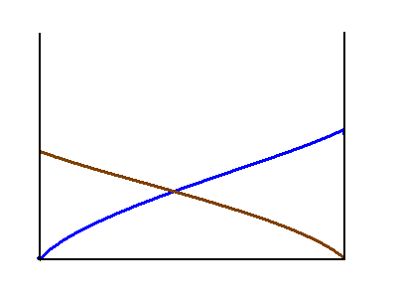
稀溶液
T=常数
稀溶液
kx_{,B}
kx_{,A}
A
x_{B}
B
实验证明:对挥发性溶质, 在稀溶液中溶质若符合亨利定律,溶剂必符合拉乌尔定律

Slide 16
例：乙醇的质量百分数为3%的水溶液的正常沸点为370K，在该温度下纯水的饱和蒸汽压为91.3kPa。计算370K,乙醇摩尔分数为0.015的水溶液的蒸汽压及气相中乙醇的摩尔分数。
（乙醇的分子量为46.069, 水的分子量为18.015)
解：乙醇质量百分数为3%的溶液摩尔分数为：
注意：正常沸点的概念

Slide 17
§4-3 偏摩尔量
一、偏摩尔量定义
二、偏摩尔量与摩尔量的差别
三、偏摩尔量的测定
四、吉布斯—杜亥母方程
五、偏摩尔量之间的关系

Slide 18
问题的提出：为什么要研究偏摩尔量？以状态函数,体积V为例

Slide 19
为什么会出现不等的关系？原因？构成混合物的分子不同，分子间作用力不同。各组分单位物质的量在混合物中对广度量（如体积）的贡献，不同于他在同样温度和压力下纯态时的摩尔量（摩尔体积）因此，研究混合物中各组分对系统广度量的贡献，需引入偏摩尔量
一、偏摩尔量定义
混合物中的任意广延性质X（V,S,U,H,A,G），是T,P,n_{A},n_{B},n_{C。}的函数： X=f(T,P,n_{A},n_{B},n_{C……})，
X的全微分为：
B的偏摩尔量为：
从上式可以看出，偏摩尔量的物理意义：偏摩尔量是等温等压下广延量随某一组分的物质的量的变化率(其他组分物质量不变)。

Slide 20
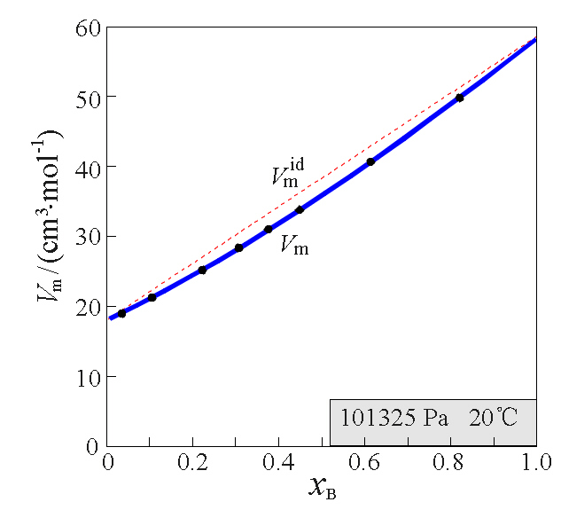
二、偏摩尔量与摩尔量的差别
区分：X_{B}偏摩尔量，X_{B}*纯物质的摩尔量， X_{m}混合物的摩尔量，如：V_{B}，V_{B}*，V_{m} 。 其中：X_{m}=∑X_{B}≠ ∑ X_{B}*
X= ∑ n_{B}X_{B}≠ ∑ n_{B}X_{B}* X_{B} ≠ X_{B}*
由实验得出：
1、混合物组成改变时，两组分的
偏摩尔体积也改变。
2、组成越接近某一纯组分时，
V_{B}越接近V_{B}*
3、摩尔量是正值，偏摩尔量
不一定（可以是正，负值和零）

Slide 21
常见的偏摩尔量
 体系的状态函数中V，U，H，S，A，G等是广度性质，与物质的量有关。
多组分体系
物质B组成的单组分体系
U_{B} = (∂U/∂n_{B})_{T,P,nc}
S_{B} = (∂S/∂n_{B})_{T,P,nc}
H_{B} = (∂H/∂n_{B})_{T,P,nc}
G_{B} = (∂G/∂n_{B})_{T,P,nc}
A_{B} = (∂A/∂n_{B})_{T,P,nc}
V_{B} = (∂V/∂n_{B})_{T,p,nc}

Slide 22
三、偏摩尔量的集合公式
在恒温恒压条件下
恒温恒压下，偏摩尔量X_{B}还与混合物的组成(浓度)有关，在积分上式时，若按混合物原有的组成比例，每次微量地加入组分B、C…以形成组成不变的混合物，故X_{B}、X_{C} …为定值，则：
在某温度、压力和某浓度下，系统的广延性质 X 等于系统中各组分在该浓度下的偏摩尔量 X_{B} 与其物质的量 n_{B} 的乘积之和

Slide 23
对X_{B}理解应注意以下几点
1. X_{B}必须具有恒温恒压的条件,否则不能称 其为偏摩尔量
2.只有广度性质(V,H,U,S,A,G)才有偏摩尔量,强度性质没有
3.偏摩尔量是某广度性质的摩尔值,本身是一强度性质
4.对纯物质而言, X_{B} 即 X_{B}*
5.集合公式 如，恒T、恒p下 dV=∑V_{B}dn_{B}
表示： 在某温度、压力和某浓度下，系统的广延性质X等于系统中各组分在该浓度下的偏摩尔量X_{B} 与其物质的量n_{B} 的乘积之和。
6.多相系统X＝X(α)+X(β)
例：25℃，101.325kPa下NaCl饱和溶液中有过剩的NaCl固体。则

Slide 24
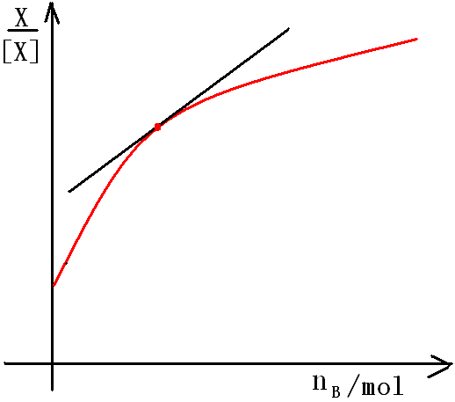
四、偏摩尔量的测定
在温度、压力一定条件下，保
持除B物质外其他物质的量n_{C}不变，不断
加入B物质，测定广延性质，作X随n_{B}的
变化图， X—n_{B}曲线上切线的斜率为：
◆解析法：已知X=f(n_{B})，求
◆图解法

Slide 25
五、吉布斯—杜亥母方程
由集合公式：恒温，恒压
（1）
恒温恒压：
（2）
将此式除以n
—吉布斯—杜亥母方程
二元系统：
吉布斯—杜亥母方程:给出了在恒温，恒压下，当混合物的组成发生变化时，各组分偏摩尔量变化的相互依赖关系

Slide 26
六、偏摩尔量之间的关系
1.定义式:H_{B}=U_{B}+PV_{B} ，A_{B}=U_{B}-TS_{B} ，G_{B}=H_{B}-TS_{B}
2.热力学基本关系式：
dU_{B}=TdS_{B}-PdV_{B} ， dH_{B}=TdS_{B}+V_{B}dP
dA_{B}=-S_{B}dT-PdV_{B} ，dG_{B}=-S_{B}dT+V_{B}dP
3.其它关系式
如：(∂S_{B}/∂P)_{T}=-(∂V_{B}/∂T)_{P}

Slide 27
§4-4 化学势
一、化学势定义
二、多组分系统热力学基本关系式
三、化学势广义定义
四、化学势判据
五、理想气体化学势
六、真实气体化学势

Slide 28
一、化学势定义
混合物（或溶液中）组分B的偏摩尔吉布斯函数G_{B}称为化学势，用 μ _{B}表示 μ_{B}=G_{B}=(∂G/∂n_{B})_{T,P,nC}
化学势在判断相变和化学变化的方向和限度方面有重要作用。
单组分化学势就是摩尔吉布斯函数，用 μ _{B}*表示 μ_{B}*=G/n=G_{B}*

Slide 29

二、多组分系统热力学基本关系式
G=f(T,P，n_{B ，} n_{c……} )，
多组分均相（单相）系统热力学基本关系式
不仅适用于组成改变的封闭系统，也适用于开放系统的更为普遍的热力学基本方程式。

Slide 30
三、化学势广义定义
由热力学基本关系式可以得到化学势广义定义
μ_{B}=(∂G/∂n_{B})_{T,P,nC}=(∂U/∂n_{B})_{S,V,n′C≠nB}=(∂H/∂n_{B})_{S,P,n′C≠nB}
=(∂A/∂n_{B})_{T,V,n′C≠nB} 称为化学势广义定义。
但只有(∂G/∂n_{B})_{T,P,nC} 是偏摩尔量

Slide 31
四、化学势判据
恒温、恒压下：
恒温、恒容下：
1、单相多组分系统的化学判据为
此判据适用条件恒温、恒压下对单相多组分或恒温、恒容下对单相多组分
2、多相多组分化学势判据：
恒温、恒压下对多相多组分系统dG=∑ ∑μ_{B} ^{α}dn_{B}^{α}
αB
此判据适用条件恒温恒压下或恒温、恒容下对
对多相多组分
以上两式是研究相变化和化学变化的重要理论基础公式

Slide 32
3、化学势判据的应用：
1）化学势在多相单组分平衡中的应用（即在相变化中的应用）
相变化过程：
恒温、恒压、W’=0时：
β
dn_{B}
α
自发
平衡
由G判据可得：

Slide 33
2）多相多组分系统
自发
平衡
多组分系统多相平衡的条件为：除系统中各相的温度和压力必须相同以外，各物质在各相中的化学势必须相等。恒温恒压下，若任一物质B在各相中的化学势不相等，则相变化必然自发地从化学势高的一相向化学势低的一相进行，即朝着化学势减小的方向进行。

Slide 34
3）化学势在化学平衡中的应用
化学变化过程：
恒温、恒压、W’=0时：
自发
平衡
< 0 正向反应能够进行
=0 化学平衡
> 0 逆向反应能够进行
化学势的物理意义：是决定物质传递方向和限度的强度因素。
例： 化学反应 N₂ + 3H₂ = 2NH₃
则 N₂与 H₂ 自发化合生成NH₃

Slide 35
引言：一、关于多组分系统化学势的表达式，建立了三个模型：
1、理想气体模型：以状态方程为基础，研究气态混合物系统
2、理想液态混和物模型：以拉乌尔定律为基础，研究液态混
合物中各组分可以同等对待的系统
3、理想稀溶液模型：以亨利定律为基础，研究溶质和溶剂需
要分别对待的系统
学习的方法就是先推导模型的化学势，然后对真实系统引入校正因子来修正真实系统对模型的偏差。这也是科学研究的一般方法
二、由于不能确定化学势的确切数值，规定了各个模型
的标准态
1、气态混合物中B组分的标准态
2、液态混合物中B组分的标准态
3、溶液中溶剂A的标准态
4、溶液中溶质B的标准态

Slide 36
五、理想气体化学势
理想气体标准态：指定温度，纯物质的气体在标准压力Ｐ^{ϴ}下的状态。
1、纯组分理想气体化学势推导：
纯组分理想气体的化学势μ*就是其摩尔吉布斯函数G*m，恒温下
从化学势的定义出发

Slide 37
2 混合理想气体中B组分的化学势μ_{B}
将道尔顿分压定律代入上式，得：
六、真实气体化学势
1.标准态:T温度、P=P 时，纯物质气体具有理想行为的假想状态。
μ _{B}*（T,P）是纯气体B在指定T，p时的化学势，显然这不是标准态。
φ

Slide 38
2.纯组分真实气体的化学势（推导）
B(理气)
T，P，μ_{B}(T)
Δ G_{m}
B(实气)
T，P，μ_{B}(P,T)
φ
φ
Δ₁ G_{m}
Δ₃ G_{m}
B(理气)
T，P
μ_{B}(Pg,T)
B(理气、实气)
T，P→0
μ_{B}(T)
Δ₂ G_{m}
μ_{B}(P,T)= μ_{B}(T)+ Δ G_{m}=μ_{B}(T)+ Δ₁ G_{m}+Δ₂ G_{m}+Δ₃ G_{m}
φ
φ

Slide 39
φ
μ_{B}(P,T)=μ_{B}(T)+Δ₁G_{m}+Δ₂G_{m}+Δ₃G_{m}
φ
φ
φ
可见，真实气体与理想气体化学势的差别是由于两者在相同温度和压力下摩尔体积不同造成的
3.真实气体混合物中某组分的化学势
φ
V_{B} 是偏摩尔体积
φ

Slide 40
七、逸度和逸度因子
1.逸度和逸度因子（概念的提出？）
真实气体混合物
~
(1)逸度定义PB
气体的逸度是满足下列方程的物理量，它具有压力的单位
~
φ
φ
(2)定义逸度因子
φ
φ
对于纯气体
~
对于理想气体积分项为0
φ _{B} =1

Slide 41
关于逸度、逸度因子：
逸度可理解为对压力的校正，具有压力的量纲。相当于有效分压和有效压力。逸度因子（表示真实气体对对理想气体的偏离）
1、对于理想气体，逸度即为分压：
2、对于实际气体气体，逸度与分压有差别：
~
P _{B}=
φ
_{B}
P _{B}
对于纯实际气体：
3、逸度和逸度因子的提出，使真实气体化学势的表达具有理想
气体同样简单的形式，即：
~
φ
φ

Slide 42
4、为什么说真实气体标准态是：T温度、P=P 时，纯物质气体具有理想行为的假想状态？
φ
真实气体
理想气体
由图可见，理想气体的
- p 线为通过原点的斜率
标准态 a
b
为 1 的直线，在任意压力
下均有： 。
而真实气体的 线在离开原点后，随压力变大，就偏离(可上可下)理想气体的直线。
O
p
气体标准态为压力为 的理想气体，即 a 点。真实气体的 b 点，虽然 ，但对应压力不是P，不是标准态。所以，对实际气体而言。标准态是假想状态
φ

Slide 43
2、逸度和逸度因子计算
(1)纯实际气体逸度系数计算
对于纯气体：
解析法:
做图法:
0
30
p / MPa
其具体做法是：由实验或
状态方程得到不同压力下的

Slide 44
用普遍化逸度因子图计算
∵Z=Z(T_{r},p_{r}) ∴ φ_{B}*= φ_{B}* (T_{r},p_{r})

Slide 45
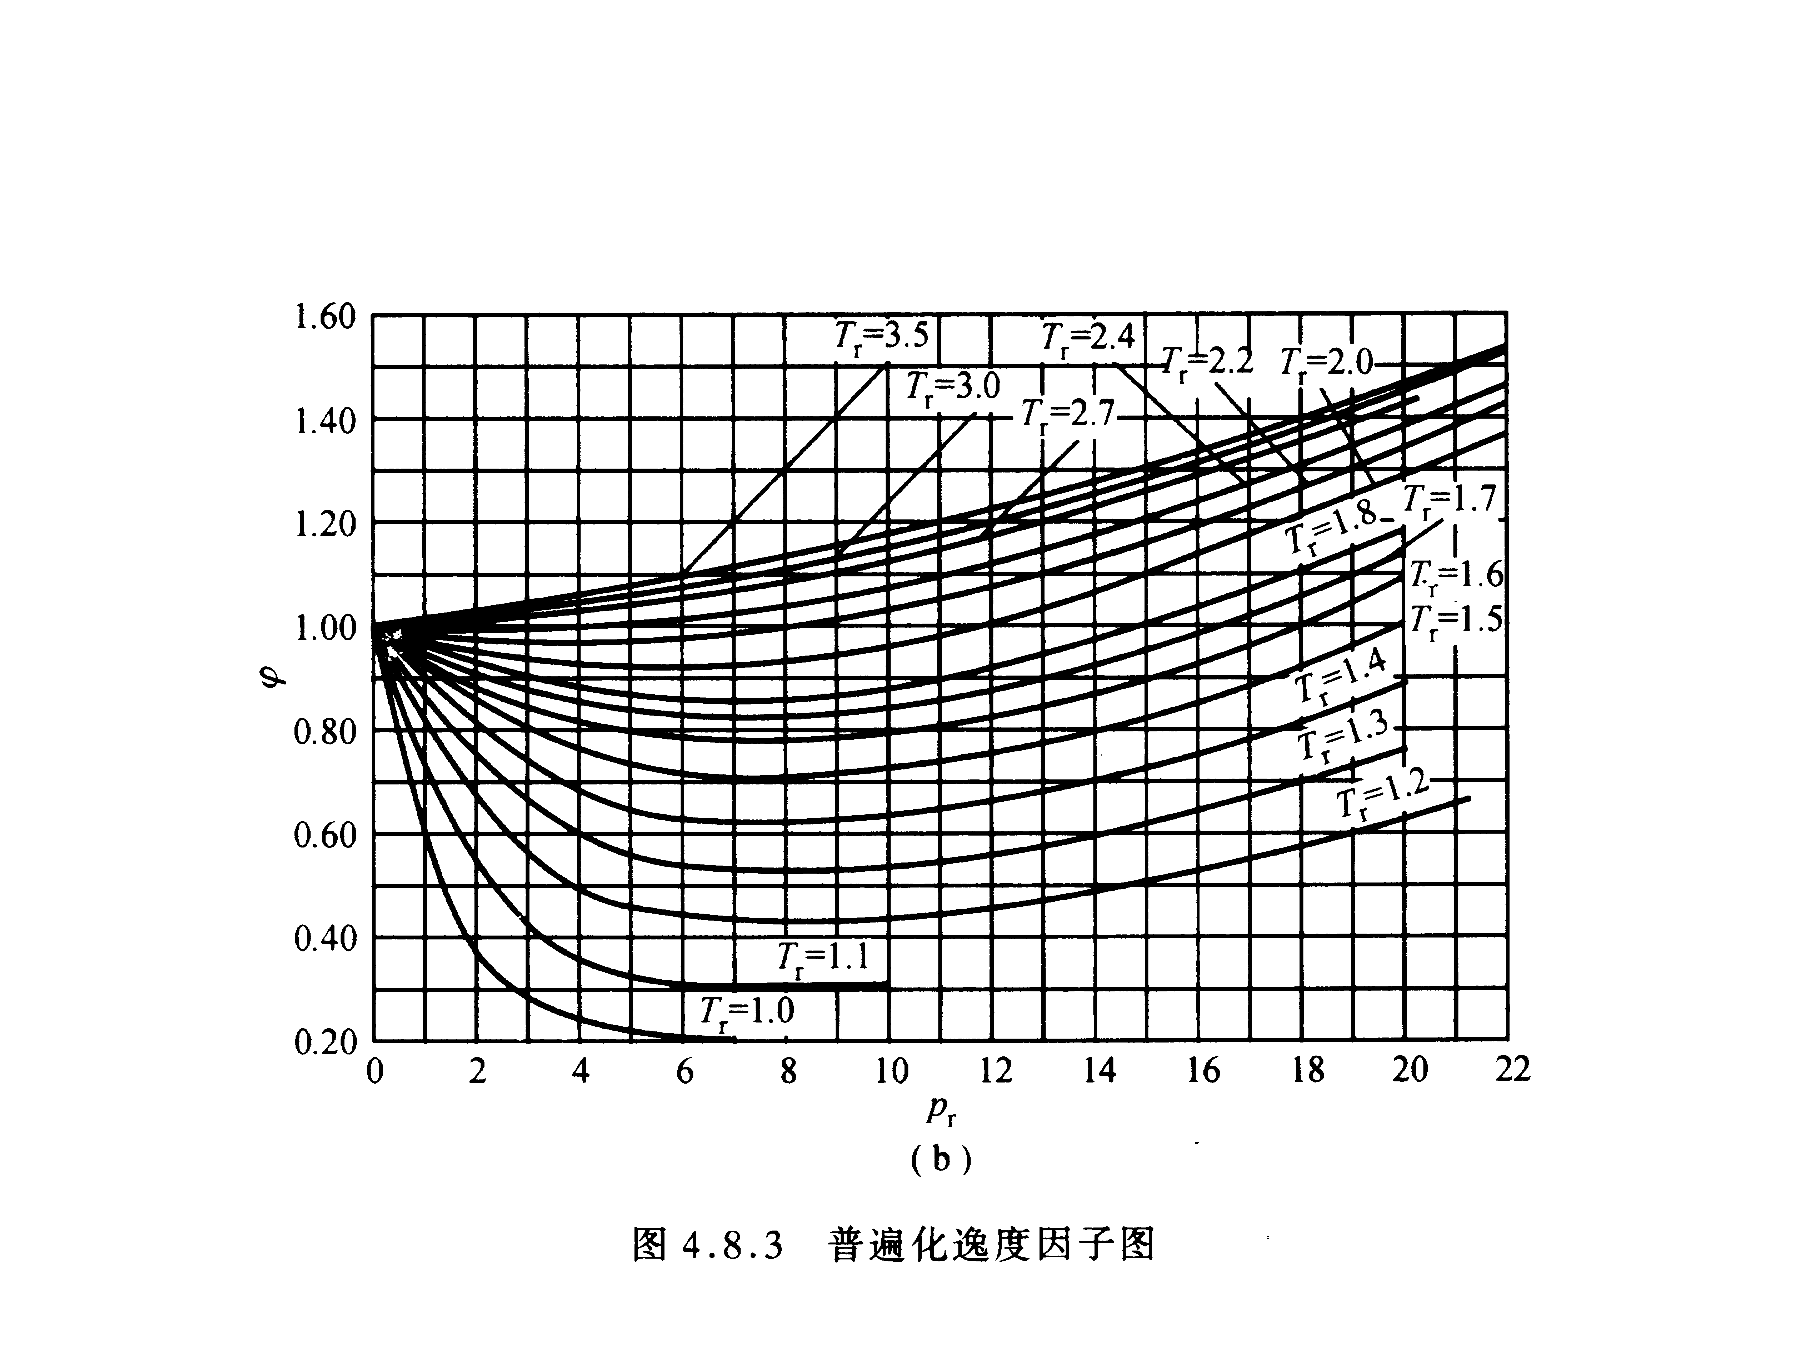
普遍化逸度因子图

Slide 47
由图知：T_{r}>2.4 时： p_{r}↑ φ↑
T_{r}<2.4 时： p_{r}↑ φ先↓后↑
任何T_{r}下： p→0, Z→1, φ→1即：

Slide 48
（2）混合实际气体中B组分逸度 的计算
路易斯-兰德尔逸度规则，若
此即路易斯-兰德尔（Lewis-Randall)逸度规则：真实气体混合物中组分 B 的逸度，等于该组分在该混合气体温度与总压下，单独存在时的逸度与B的物质的量分数 y_{B} 的乘积。
局限性：在压力増大时，体积加和性往往有偏差，尤其含有极性组分或临界温度相差较大的组分时，偏差更大，这个规则就不完全适用了。

Slide 49
§4-5理想液态混合物
一、理想液态混合物宏观定义
二、理想液态混合物微观模型
三、理想液态混合物中任意组分的化学势
四、理想液态混合物混合性质

Slide 50
纯组分液体的化学势（预备知识）
1、以气体的标准态为标准态(设气体符合理想气体）
B(g) T，P，μ_{B}(g,T)
Δ G_{m}
B(l) T，P，μ*_{B}(l,P,T)
φ
φ
Δ₁ G_{m}
Δ₂ G_{m}
Δ₃ G_{m}
B(g) T，P*
μ_{B}(g,P*,T)
B(l) T，P*
μ*_{B}(l,P*,T)
μ * _{B}(l,P,T)= μ_{B}(g,T)+ Δ G_{m}=μ_{B}(g,T)+ Δ₁ G_{m}+Δ₂ G_{m}+Δ₃ G_{m}
φ
φ
φ
φ
φ
液体体积很小，相对于气体可以忽略
φ
φ
φ
φ

Slide 51
2.以液体的标准态为标准态
液体的标准态：指定温度T ,纯物质,且P=P 的液体状态
φ
φ
φ
（以气体的标准
态为标准态
）
φ
^{φ}
φ
φ
φ
以上两式相减得
φ
φ
^{φ}
在压力和标准压力相差不太大时
φ
φ
φ
上式说明：纯组分液体就可以代替液体标准态。

Slide 52
一、理想液态混合物宏观定义
定义：液态混合物中任意组分在整个组成范围内都符合拉乌尔定律，则称该液态混合物为理想液态混合物。
对二组分：P_{A}=P_{A}*X_{A} ，P_{B}=P_{B}*X_{B} 适用于 (0≤X_{B}≤1)
二、理想液态混合物微观模型
1.分子间作用力(引力)相同：A-A,A-B,B-B相同。
2.分子大小(半径)相同或相近。
某些物质的混合物，可近似认为是理想液态混合物：
如：异构体的混合物： o-二甲苯和p-二甲苯系统
紧邻同系物的混合物：苯和甲苯

Slide 53
三、理想液态混合物中任意组分的化学势
相平衡时：各组分在气相和液相的化学势相同，气体可视为理想气体混合物（以气体化学势为桥梁）
理想液态混合物中任意组分符合拉乌尔定律：
φ
φ
φ
φ
由预备知识得
所以，理想液态混合物中任意组分的化学势可以写成
φ
φ
φ
φ
φ
μ_{B}=μ_{B} +RTlnx_{B}
简写成
φ
φ
标准态：指定温度T（P=p )下纯液体物质化学势

Slide 54
四、理想液态混合物的混合性质：是指在恒温、恒压条件下，由纯液体A和纯液体B混合形成理想液态混合物过程的状态函数 V，H，S，G的变化。
1、Δ_{mix}G <0
即恒温、恒压下，混合后吉布斯自由能变小了

Slide 55
=
注：
2、
即恒温、恒压下，混合前、后体积不变

Slide 56
=
3、
即恒温、恒压下，混合后熵增大了

Slide 57
4、
5、
6、

Slide 58
小结：
理想液态混合物混合性质（恒温恒压)
1. Δ_{mix}V=0 ， Δ_{mix}U=0 ， Δ_{mix}H=0
2. Q=0, W=0
3. Δ_{mix}S=-R∑n_{B}lnχ_{B}>0(绝热 所以ΔS总>0，混合过程自发）
Δ_{mix}A=RT∑n_{B}lnχ_{B}<0 (恒温恒容 ΔA<0)
Δ_{mix}G=RT∑n_{B}lnχ_{B}<0 (恒温恒压 ΔG<0)

Slide 59
例： 苯(A)和甲苯(B)的混合物可看作理想混合物。20℃时它们的饱和蒸气压分别为9.96kPa和2.97kPa。试计算：(1) x_{A}=0.200 时，混合物中苯和甲苯的分压和蒸气总压；(2) 当蒸气的y_{A}=0.200时，液相的x_{A}和蒸气总压。
解：
拉乌尔定律
分压的定义
（1）

Slide 60
（1）
（2）

Slide 61
例： A、B两液体形成理想液态混合物，已知在温度300K时纯A和B的饱和蒸气压分别为p_{A}*=40kPa和 p_{B}*=120 kPa，若该混合物在温度300K总压力为100 kPa达到气液平衡。
求此时B的液相和气相组成；并计算由纯组分形成混合物过程的Δ_{mix}G_{m} 。
解：

Slide 62
§4-6理想稀溶液
一、理想稀溶液定义
二、理想稀溶液溶剂的化学势
三、理想稀溶液溶质的化学势
四、分配定律（化学势的应用）
五、稀溶液的依数性

Slide 63
一、理想稀溶液定义
无限稀溶液，溶质的浓度趋于零的溶液。
对溶剂(A表示）符合拉乌尔定律
对溶质(B表示）符合亨利定律
二、理想稀溶液溶剂的化学势
1.标准态:温度T、（压力P ）下的纯溶剂液体
2.化学势：组成用χ表示
简写为：μ_{A}=μ_{A}+RTlnχ_{A} 或：μ_{A}=μ_{A}+RTln(1-χ_{B})
φ
φ
φ
φ
φ

Slide 64
组成用b_{B}表示
φ
b_{B}=
n_{B/} m_{A}
φ
φ
由近似公式：
对稀溶液
φ

Slide 65
三、溶质的化学势μ_{B,l（推导略）}
⎯标准态下的化学势
它们分别表示：
在T、p 、x_{B}=1时，遵循Henry定律的假想态的化学势
在T、p 、b_{B}=1mol/kg时，遵循Henry定律的假想态的化学势
在T、p 、c_{B}=1mol/dm³时，遵循Henry定律的假想态的化学势
φ
φ
φ

Slide 66
溶质化学势的几点说明：
①由挥发性溶质推出的化学势表示也适用于非挥发性溶质。如：糖水中的糖。
②溶质化学势三种表示的标准态不同，标准化学势也不同，但同一物质的化学势相同。

Slide 67
四、溶质化学势在萃取平衡中的应用⎯分配定律
能斯特分配定律：在T、P一定的条件下，溶质B在共存的两个互不相溶的液相间成平衡，若形成理想稀溶液，则溶质在两相中的浓度之比为一常数。（称为分配系数）
若物质B在α相中的浓度为b_{B（} α ），在β相中的浓度为b_{B（} β ） ,则K_{b}=b_{B （} α ）/b（ β ） ，K_{b}称为分配系数。
证明：
当B在 α 、β 两相中达到相平衡时，
所以有：
φ
φ
φ
φ
在一定温度下，
φ
φ
都有确定的值，即为常数
φ
φ

Slide 68
若浓度用C_{Ｂ}表示时同样可以得到：
K_{Ｃ}=Ｃ_{B （} α ） /Ｃ_{B （} β ）  ＝常数
应用上式除要求B在两相中浓度很小外，还要求B在两相中分子形态必须相同。
例：I₂ 在 H₂O 和 CCl₄ 中有
若B在两相中分子形态不相同时：
例：若：2B(α)＝B₂(β)则： K_{C}=(C_{B}^{α})²/C_{B2} （^{β）}=常数

Slide 69
五、稀溶液的依数性
溶质溶于稀溶液中溶剂的蒸气压下降，溶液凝固点降低，溶液的沸点升高(溶质不挥发)及渗透压等的数值均与稀溶液中溶质的浓度(数量)有关，而与溶质的性质无关

Slide 70
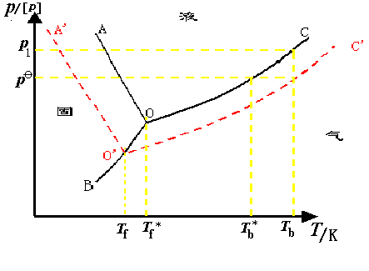
五、稀溶液的依数性
1. ：溶剂的蒸气压下降：由拉乌尔定律得出
溶剂的蒸气压下降的量ΔP_{A}与B的性质无关,只与B的浓度有关，所以称为依数性。
2.凝固点降低:稀溶液中析出固态纯溶剂A的温
度即溶液的凝固点低于纯溶剂在在同样外压下
的凝固点。
凝固点下降值与溶质的质量摩尔浓度成正比。
应用此式可以求溶质的摩尔质量
黑：纯水；红：稀溶液
K_{f} — 凝固点下降常数，与溶剂的性质有关。
可以证明：

Slide 71
恒压条件下
恒压条件下

Slide 73
K_{f}—凝固点下降常数，仅与溶剂的性质有关

Slide 74
3.沸点升高（溶质不挥发时）：稀溶液的蒸气压下降，要想使溶液在纯溶剂蒸气压下沸腾，就要提高温度，即沸点升高。
ΔT_{b}=T_{b}-T_{b}*=K_{b}b_{B} 其中 (K_{b为沸点升高系数})
溶剂沸点升高的量ΔT_{b}与B的性质无关,只与B的浓度有关，所以称为依数性。
对稀溶液溶质不挥发时，溶剂蒸发
l—g 两相处于平衡时：
由μ_{A}(g)= μ_{A}(溶液) 可以证明：
φ
黑：纯水；红：稀溶液

Slide 75
4 渗透压π—为阻止纯溶剂分子通过半透膜渗透到稀溶液中而需额外加在稀溶液上方的压力，称为渗透压。（注：半透膜只允许溶剂分子通过，不允许溶质分子通过）
(p₁+π)－ p₁=π
实验证明：某温度下，渗透压与稀溶液中溶质的物质的量浓度c_{B}成正比。
溶液渗透压的大小,只与溶质B的浓度有关，与B的性质无关，所以称为依数性。
∏=C_{B}RT
反渗透：当施加在溶液与纯溶剂的压力差大于渗透压时，则溶液中的溶剂通过半透膜渗透到纯溶剂中，这种现象称为反渗透。
反渗透可用于海水的淡化，工业废水的处理

Slide 76
总结：
1、稀溶液的依数性均可用系统平衡时任一组分在其存在的相中化学势相等这一原理，结合化学势表达式推导
2、通过实验测定依数性，以计算稀溶液中溶质的相对分子质量

Slide 77
例：含有某非挥发性溶质的水的稀溶液，在271K时凝固，已知水的K_{f}为1.86K·kg·mol⁻¹、K_{b}为0.52 K·kg·mol⁻¹，求溶液的正常沸点，及298.15K时的渗透压 。
（纯水的凝固点为273.15K,纯水的正常沸点为373.15K)
解：

Slide 78
§4-7活度和活度系数
一、真实液态混合物组分的化学势，活度和活度系数
二、真实液态混合物性质
三、真实溶液中的溶剂的化学势
四、真实溶液中的溶质的化学势
五、真实溶液性质

Slide 79
一、真实液态混合物
活度和活度系数的概念的提出？1.活度：活度亦称有效浓度，用 a_{B} 表示。
标准态：温度T（标准压力）P下纯组分液体
化学势：
2.活度系数:
φ
φ
二式即为活度定义
f_{B}表示真实混合物中组分B偏离理想混合物的程度
二、真实液态混合物性质
1.真实液态混合物蒸汽压
理想液态混合物任意组分
真实液态混合物任意组分
2.真实液态混合物混合性质

Slide 80
三、真实溶液中的溶剂
1.活度：溶剂(A表示）同真实液态混合物处理方法
标准态：温度T（标准压力）p 下纯组分液体
化学势：
2.活度系数:
φ
φ
二式即为活度定义
φ
注意活度因子不能准确的反应真实溶液与稀溶液的偏差，引入渗透因子
3.渗透因子：
合理渗透因子定义：
溶剂渗透因子：对稀溶液

Slide 81
四、真实溶液中的溶质
1.溶质(B表示）组成用X_{B}表示时
标准态：T,P 下当X_{B}1，且符合亨利定律 (X_{B}0)的假想状态。
化学势：
，
φ
φ
φ
γ _{x,B} 叫活度系数
2.溶质(B表示）组成用C_{B}表示时
标准态：T,P 下当C_{B} C_{B} =1moldm⁻³ ，且符合亨利定律(C_{B}0)的假想状态。
化学势：
且
φ
φ
φ
φ
φ
φ
叫活度
φ
γ _{C,B} 叫活度系数

Slide 82
3.溶质(B表示）组成用b_{B}表示时
标准态：T,P 下当b_{B}→ b_{B} =1mol⋅kg⁻¹ ，且符合亨利定律(b_{B}→0)的假想状态。
化学势：
且
称为活度， γ_{b,B} 叫活度系数
φ
φ
φ
φ
φ
φ
φ

Slide 83
总结：真实溶液中溶质 B化学势的各种表达式：

Slide 84
本章小结与学习指导
本章用热力学原理讨论了混合物和溶液的性质和规律，着重研究了理想液态混合物和理想稀溶液。运用化学势来处理多组分系统的性质，并作为过程方向和限度的重要判据。
1、稀溶液遵守的拉乌尔、亨利定律
2.偏摩尔量和化学势 偏摩尔量定义：X_{B}=(∂X/∂n_{B})_{T,P,nC ≠ nB}
只有广延性质才有偏摩尔量的概念。偏摩尔量是混合物系统中的强度性质。但偏摩尔量与摩尔量不同。 X可以是：V,S,U,H,A,G
3、化学势定义：偏摩尔吉布斯函数μ_{B}=( ∂ G/∂ n_{B})_{T,P,nC≠nB}
广义定义： μ _{B}=( ∂ U/ ∂ n_{B})_{S,V,nC≠nB}=( ∂ H/ ∂ n_{B})_{S,P,nC ≠ nB}
=( ∂ A/ ∂ n_{B})_{T,V,nC ≠ nB}
化学势判据：在恒温、恒压且W=0时：

Slide 85
4.各种化学势的表示：μ_{B}=μ_{B}+RTlna_{B}
①气体：标准态为T、P 纯物质具有理想气体行为的状态
a_{B}=P_{B}/P =ϕ_{B}P_{B}/P , μ_{B}=μ_{B}+RTln(P_{B}/P )
理想气体 ϕ_{B}=1,a_{B}=P_{B}/P ，μ_{B}=μ_{B}+RTln(P_{B}/P )
②纯物质液体或固体：标准态，a_{B}=1, μ_{B}=μ_{B}
φ
φ
φ
~
φ
φ
~
φ
φ
φ
φ
φ
5.理想液混合物：宏观定义、微观模型、混合性质，自发，不可逆过程
混合性质为：∆_{mix}G<0，∆_{mix}V=0，∆_{mix}S>0，∆_{mix}H=0，∆_{mix}A<0,∆_{mix}U=0
6.稀溶液的依数性溶剂蒸气压下降 凝固点降低 （溶质不挥发时）沸点升高 渗透压

Slide 86
7.气——液平衡计算：
与液相平衡的蒸气可视为理想气体混合物。用道尔顿分压定律与拉乌尔定律结合对理想液态混合物进行有关计算；用道尔顿分压定律与拉乌尔定律、亨利定律结合对理想稀溶液进行有关计算。
对理想液态混合物：P_{A}=Py_{A}=P_{A}*(1-X_{B}) P_{B}=Py_{B}=P_{B}*X_{B}
对理想稀溶液： P_{A}=Py_{A}=P_{A}*(1-X_{B}) P_{B}=Py_{B}=k_{x,B}*X_{B}
*对真实液态混合物： P_{A}=Py_{A}=P_{A}*(1-a_{B}) P_{B}=Py_{B}=P_{B}*a_{B}
*对真实稀溶液： P_{A}=Py_{A}=P_{A}*(1-a_{B}) P_{B}=Py_{B}=k_{x,B}*a_{x,B}

Slide 87
作业：
P192~195
4.3、4.5、4.6、4.11、 4.16、 4.19、 4.21、4.24、4.26

